Slide 1


Notes:
안녕하세요! 나와 색을 맞추다, 깔맞춤 서비스를 개발한 8팀의 팀장 송다경입니다.

Slide 2

목차
1
기획 배경
2
프로젝트 소개
3
시연
4
기술 스택
5
기대 효과 및 보완점
6
팀원 소개
Notes:
오늘 발표 순서는 다음과 같습니다.

Slide 3

UCC
Notes:
발표에 앞서 저희 서비스에 대한 전반적인 소개를 위해 UCC를 보여드리겠습니다.
---------UCC 보여주기-------------
UCC를 통해 저희 깔맞춤 서비스에 대해 이해하실 수 있었을까요?
지금부터 깔맞춤 서비스에 대해 좀 더 자세하게 설명드리도록 하겠습니다.

Slide 4
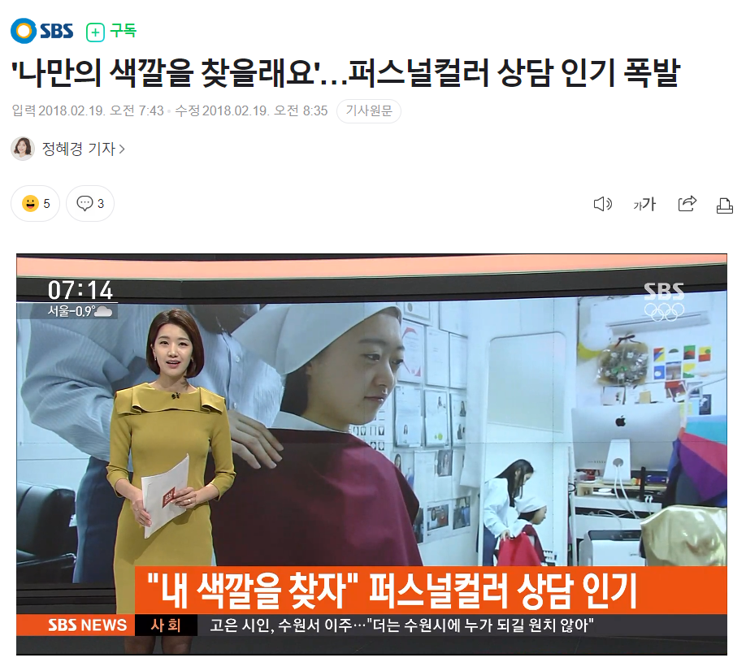
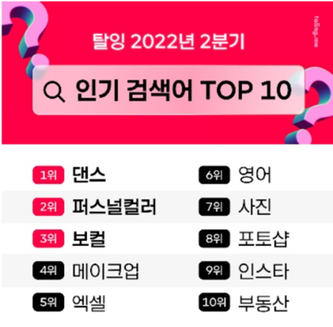
1. 기획 배경
[출처: SBS]
[출처: 탈잉]
Notes:
지난 발표에서도 말씀드렸던 것처럼 요즘 대부분의 사람들이 자기계발에 힘쓰며 자신을 가꾸는 것에 대해 관심이 많습니다.
그러면서 자연스레 퍼스널컬러에 대한 관심도 많이 증가했습니다.

Slide 5
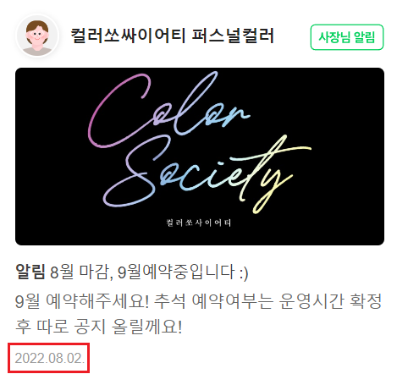
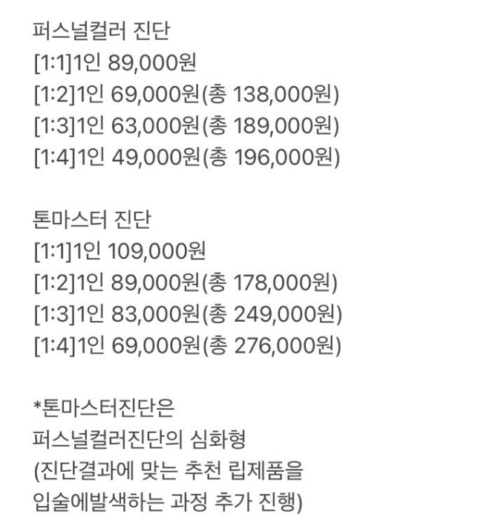
1. 기획 배경
Notes:
왼쪽의 사진은 한 퍼스널 컬러 진단 업체의 안내문입니다. 게시일은 8월 초인데, 벌써 8월은 마감이 되었고, 이미 9월 예약을 받고 있습니다.
그리고 오른쪽은 진단 비용인데, 비용이 10만 원 안팎으로 형성되어 있습니다.
이처럼 전문가에게 퍼스널 컬러 진단을 받는 것은 시간적, 비용적으로도 간단한 일은 아닙니다.

Slide 6

2. 프로젝트 소개
다양한 사람들과 함께 소통하며
개인의 얼굴, 분위기와 어울리는 색상을 찾아가는 서비스
Notes:
그리하여 저희는 다양한 사람들과 함께 소통하며 개인의 얼굴, 분위기와 어울리는 색상을 찾아가는 서비스인 깔맞춤 서비스를 개발하였습니다.

Slide 7
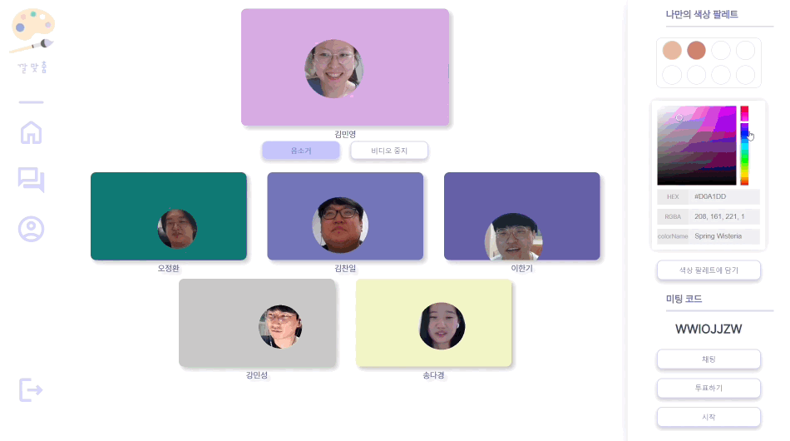
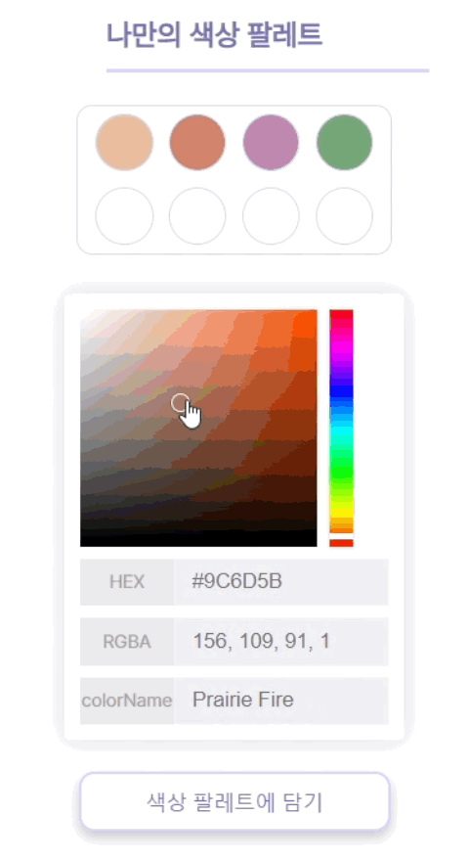
2. 프로젝트 소개
1. 서비스 주요 기능 – 색상 비교 및 선택
미팅 화면
색상 담기
Notes:
여러 사람들과 함께 미팅에 참여하여 컬러 팔레트 속 다양한 색상을 비교해보며 자신에게 어울리는 색을 고를 수 있습니다.

Slide 8
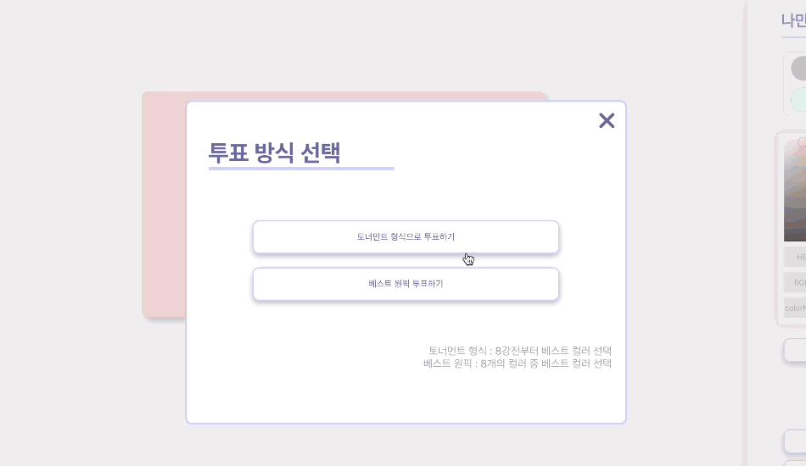
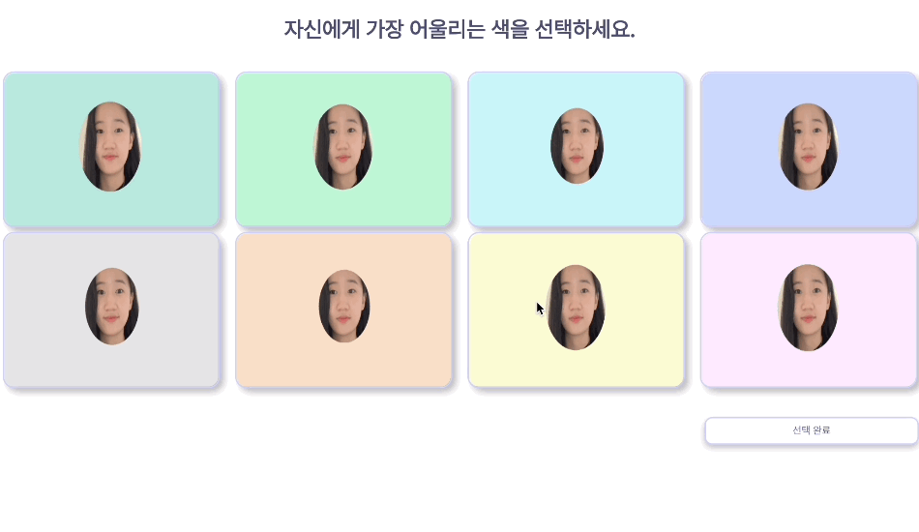
2. 프로젝트 소개
1. 서비스 주요 기능 - 투표
토너먼트 방식
원 픽 방식
Notes:
이렇게 골라 놓은 색들로 토너먼트 방식, 원 픽 방식으로 투표를 진행하면서 자신에게 가장 잘 어울리는 색을 찾을 수 있습니다.

Slide 9
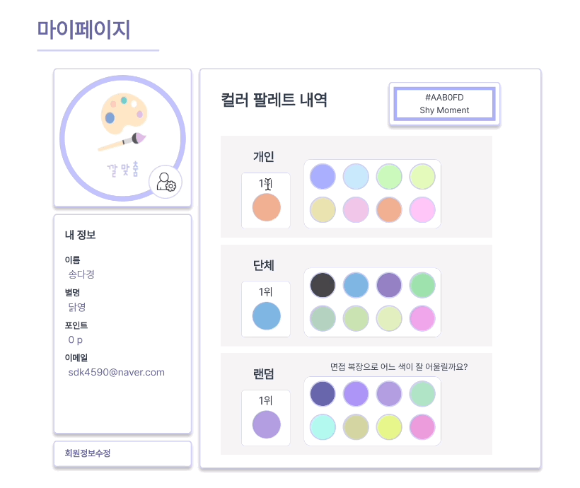
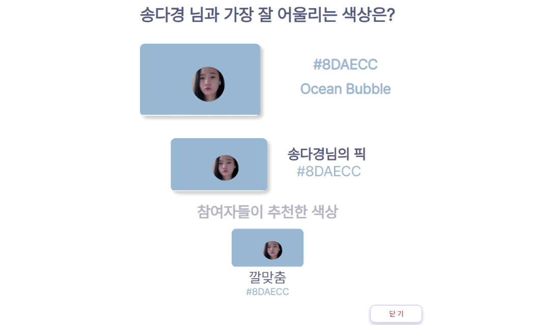
2. 프로젝트 소개
1. 서비스 주요 기능 – 결과 확인
투표 결과
마이페이지
Notes:
앞서 보여드린 것처럼 투표를 진행하면 왼쪽 사진처럼 투표 결과를 확인할 수 있으며, 마이페이지에서는 최근 미팅에서 저장했던 컬러 팔레트 내역을 확인할 수 있습니다.
컬러 팔레트 내역에서 각 색깔에 마우스를 호버링하면 색상 코드와 색상 이름을 함께 확인할 수 있습니다.

Slide 10
3. 시연
「
프로젝트 시연
」
Notes:
다음으로 프로젝트 시연을 하겠습니다. 시연자들은 000,000,000과 함께하겠습니다.

Slide 11












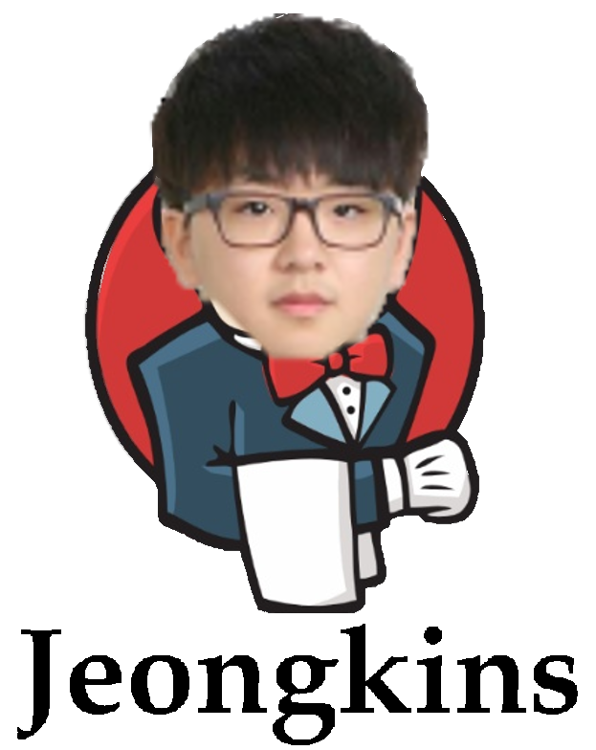


4. 기술 스택
1. 아키텍처
Color-names API
Face-Detection API
v 20.10.17
Vue/cli: v 5.0.8
Vue: v 2.6.14
Vuex : v 3.6.2
SpringBoot: v 2.7.2
Java Open-JDK zulu 8.33.0.1
v 1.18.0
v 2.22.0
v 8.0.29
Notes:
다음으로 저희 프로젝트의 아키텍처입니다. 저희는 face-detection, color-name 등 여러 외부 api를 이용하여 프로젝트를 구성하였으며,
서비스 중 발생하는 이미지 데이터는 amazon s3 서버에 저장하여 사용하고 있습니다. 비록 자동배포까지 하지는 못했지만,
젠킨스에 밀리지 않는 '인간 젠킨스' 정킨스가 문제 없이 프로젝트를 배포하였습니다.

Slide 12
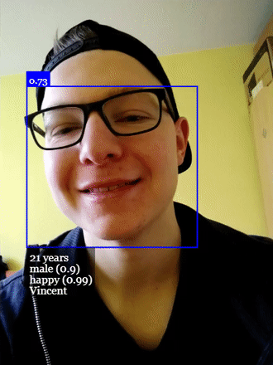
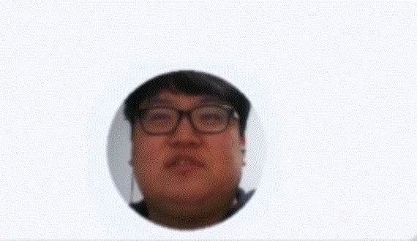
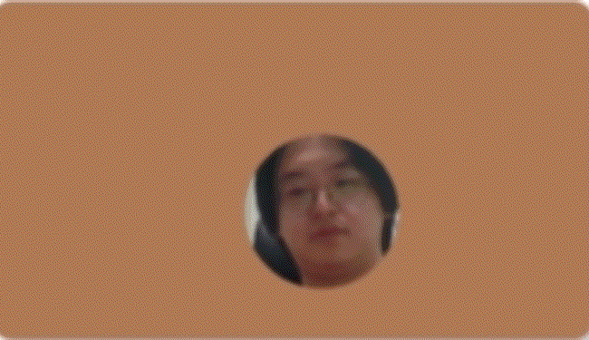
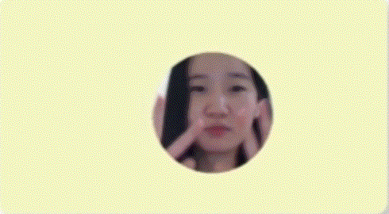

4. 기술 스택
2. 주요 기술 – Face Detection
오픈 소스 face-api 사용
얼굴형에 가깝게 범위를 원형으로 커스터마이징
웹캠 화면 위에 캔버스를 덧대어 얼굴 주변을 색상 팔레트에서 선택한 색에 맞게 변경
만들어진 캔버스를 스트림으로 변환하여 송출
https://github.com/justadudewhohacks/face-api.js/
Notes:
다음으로 저희 프로젝트에 핵심 기술에 대해 말씀드리겠습니다.
저희는 얼굴 주변에 색상을 배치해야했기 때문에
인공지능 오픈 소스인 face detection 기술을 사용하였습니다.
해당 api를 이용하여 얼굴 인식하고 얼굴형에 가깝게 범위를 원형으로 커스터마이징하여 사용하였습니다.
웹캠 화면 위에 캔버스를 덧대어 인식된 얼굴 주변을 색상 팔레트에서 선택한 색에 맞게 변경할 수 있도록 하고,
해당 캔버스를 스트림으로 변환하여 송출하였습니다.
기존 openVidu에서는 비디오 엘리먼트를 스트리밍하는 함수를 이용하여 화면을 스트리밍하고 있습니다.
하지만 저희는 비디오에 캔버스를 덮어 해당 이미지를 스트리밍 해야했기 때문에 기존 비디오를 하이잭킹하여 캔버스를 새로 그리고
해당 캔버스를 스트림화하여 다시 전송할 수 있도록 하였습니다. 비디오에 필터를 씌우고 해당 이미지를 스트리밍하는 과정에서 많은 시행착오가 있었지만,
저희 메인 기능이었기에 포기하지 않았고 열심히 노력하여 프로젝트를 완성할 수 있었습니다.

Slide 13
5. 기대 효과 및 보완점
1. 기대 효과
1
비용과 시간을 절감하여 나에게 어울리는 색상을 찾을 수 있다.
2
특별한 조건이나 상황에 어울리는 색상을 찾을 수 있다.
3
많은 사람의 의견을 들어 자신에게 어울리는 색을 찾을 수 있다.
Notes:
깔맞춤 시연 잘 보셨나요?
저희 깔맞춤 서비스는 기존 퍼스널컬러 진단을 이용할 때보다 비용과 시간을 절감하여 자신에게 잘 어울리는 색상을 찾을 수 있고,
토픽 미팅을 이용하여 자신의 상황에 맞는 색상을 찾을 수 있습니다.
색상이란 것이 주관적인 의견이 많이 반영되는 것이기 때문에 잘 어울리는 색상을 특정하는 것이 쉽지 않을 것이라 생각합니다.
하지만, 깔맞춤 서비스를 이용하면 많은 사람들의 의견을 들어보며 자신에게 어울리는 색을 찾을 수 있습니다.

Slide 14



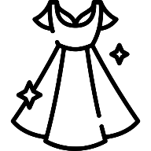
5. 기대 효과 및 보완점
2. 보완점
주변 밝기에 따라 웹캠의 명도/채도 조절
많은 사람들이 선택한 색 추천
AI가 어울리는 색상 추천
어울리는 색에 따른 상품 추천
Notes:
마지막으로 저희 프로젝트가 더욱 좋은 서비스가 되기 위한 보완점입니다.
첫 번째는 주변 밝기에 따라 웹캠의 명도/채도를 조절할 수 있도록 하는 것입니다.
두번째로 많은 분들이 피드백으로 주셨던 것이지만, 시간이 부족해 반영하지 못한 색상 추천 기능입니다.
사람들이 많이 선택한 색을 팔레트로 보여주며 사용자가 많은 컬러 중에서 보다 쉽게 선택할 수 있도록 돕는 기능입니다.
세 번째로 깔맞춤 서비스를 많은 사용자들이 이용하여 데이터가 많이 쌓인다면 사람의 피부톤, 분위기에 따라 AI가 직접 어울리는 색상을 추천해주는 기능입니다.
마지막으로 어울리는 색에 따른 옷, 가방, 악세사리 등 상품을 추천해주는 기능입니다. 6주라는 시간이 정말 빠르게 지나갔기에 추가하고 싶었던 기능들을 모두 담지는 못했지만, 저희 깔맞춤 서비스는 추후에 더 발전시켜 사용자가 편하게,
적은 시간과 비용을 들여 개개인의 색상을 찾아나갈 수 있도록 노력할 것입니다.

Slide 15

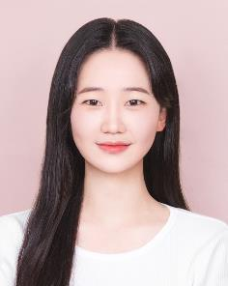
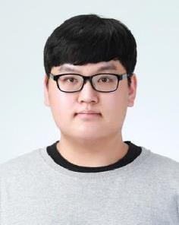
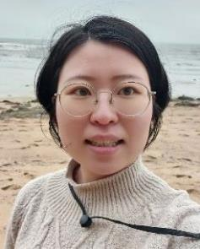
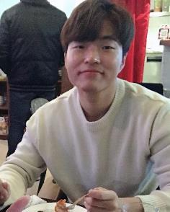
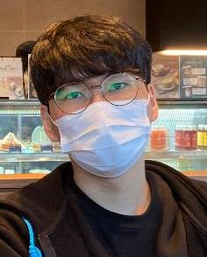
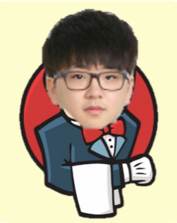
6. 팀원 소개
FE
BE
송 다 경
김 찬 일
김 민 영
이 한 기
강 민 성
오 정 환
Notes:
저희 깔맞춤 서비스 개발자들의 사진 보여드리면서 발표 마무리하겠습니다. 감사합니다!

Slide 16
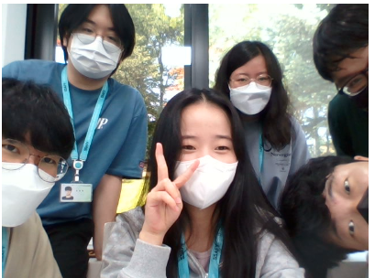

Q&A
Notes:
궁금하신 부분이 있으면 질문해주세요!

Slide 17
감사합니다
Notes:
궁금하신 부분이 있으면 질문해주세요!

